Slide 1

Apiaceae
= Umbelliferae ou Ombellifères

Slide 2
Apiaceae
Les Apiacées ou Ombellifères constituent une fm. homogène, facilement identifiable. Elle occupe le septième rang et compte 160 espèces et 56 genres dont peu sont relativement riches en espèces : Bupleurum (23 esp.), Eryngium (19 esp.) et Daucus (11esp.). Par contre une trentaine de g. sont monospécifiques.
Les Ombellifères sont des plantes herbacées, riches en canaux sécréteurs résinifères qui traversent tous les organes de la plante (de la racine ou rhizome jusqu’au fruit), qui dégagent une forte odeur caractéristique des plantes de cette famille et sont riches en divers composés chimiques témoignant de l’usage ancienne des certaines espèces de la famille en médecine traditionnelle, pharmacopée, …Aux canaux sécréteurs s’ajoutent des poches sécrétrices néoformées dans le fruit d’où l’odeur caractéristiques de ces derniers chez certaines espèces d’Apiacées (Cumin, « kamoun » ; Anis, « habat hlawa ; Carvi « karwiya » ; « nafaa » ; « kamoun soufi » ; …
Les feuilles sont alternes, svt complètes à gaine développée et limbe généralement très découpé; on note une différence morphologique entre feuilles basilaires, caulinaires voir ombellaires, ces dernières réduites svt aux gaines. Les fleurs sont de petite taille, groupées en ombelles, simples ou composées (ombelle d’ombellules) avec ou sans involucre (ensemble de bractées) et involucelle.

Slide 3
Fleurs généralement protandre (androcée arrive à mûturité avant le gynécée), toutes hermaphrodites (ou bien parfois celles de ombelles secondaires sont mâles), actinomorphes ou parfois zygomorphes en particulier dans les fleurs périphériques, tétracycliques, pentamères. Le cal. à 5S très réduits et persistants ou nuls. La coro. à 5 P libres en apparence (selon la classification moléculaire on doit admettre que cette « déchirure » s’effectue après ouverture, ce sont donc de fausses dialypétales), avec apex recourbé vers l’intérieur. L’androcée à 5 E, isostémone, dialystémone, alternipétale, médifixes et introrses. Le gynecée est à 2 C, gamocarpe à ovaire infère, biloculaire à loges uniovulés. Les styles libres présentent une base élargie en un disque nectarifère = stylopode, bien développé en général.
Le fruit est un diakène ou un double méricarpe (ou schizocarpes). En effet, à maturité les 2 C se séparent et restent attachés par une columelle centrale = le carpophore.

Slide 4
La famille est de grand intérêt économique contenant des plantes alimentaires comme la carotte (Daucus carota) ; le Céleri, « krafass » (Apium graveolens) ; le Fenouil, « basbass roumis pour les feuilles d’une variété cultivée; et « habt hlawa » pour les fruits (Foeniculum vulgare) etc. des plantes condimentaires comme la Coriandre, « kazbour pour les feuilles et « kazbour yabess » pour les fruits (Coriandrum sativum), l'Aneth (Anethum graveolens), l'Anis vrai (Pimpinella anisum), le Cumin (Cuminum cyminum), le Carvi (Carum carvi) etc. Ce sont aussi des poisons violents comme la Grande Ciguë (Conium maculatum) qui tua Socrate en son temps ; ou Ferula communis (Férule ou faux fenouil, « lboubal »), source de nombreuses pertes de bétail par son latex à effet fluidifiant du sang (Férulisme) et entrainant des hémorragies internes chez les animaux ; etc.
Dans la classification phylogénétique moléculaire on inclut dans les Apiaceae la famille des Araliaceae. Cette dernière est représentée au Maroc par une espèce : Hedera helix (Lierre, « louwaya »). C’est une liane à feuilles dimorphes, et tiges à crampons formés de racines adventives portées par la tige et qui servent à la fixation de la plante à son support, le fr est une baie.

Slide 5
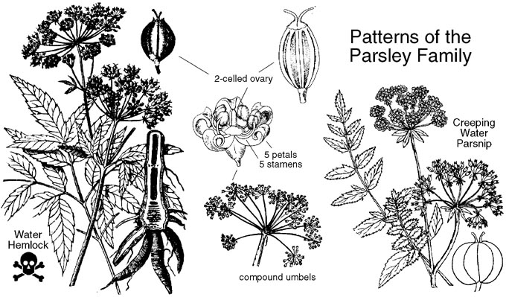

Slide 6
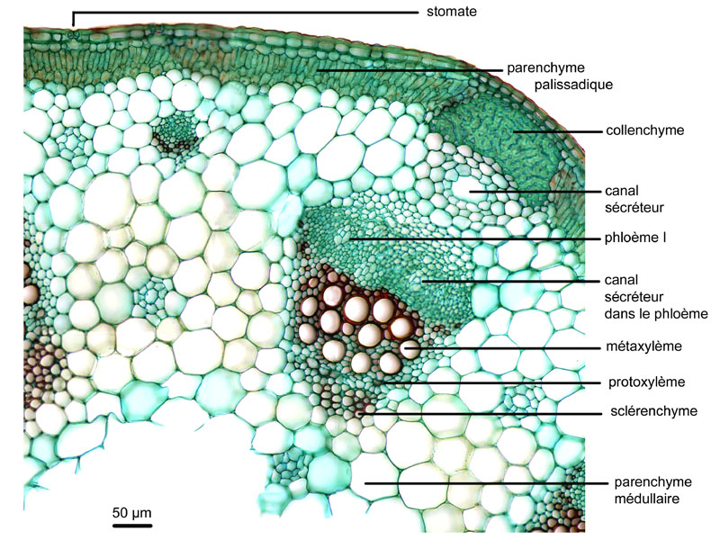

Slide 7
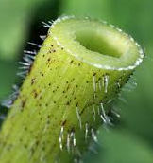
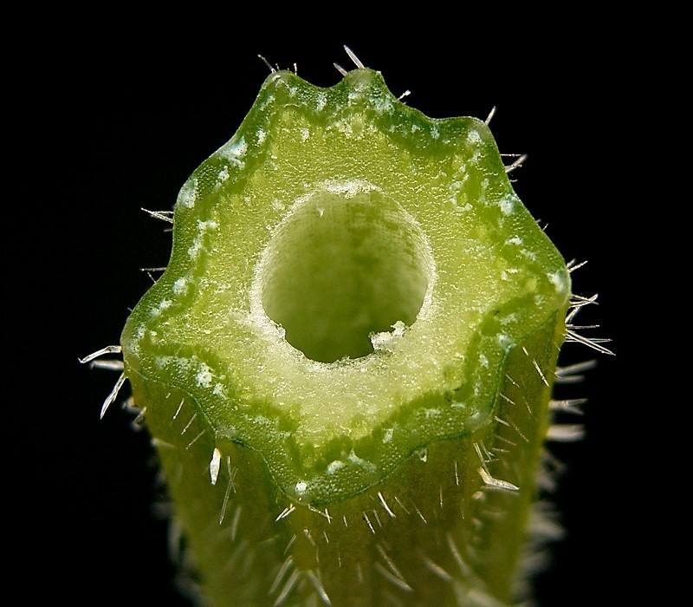

Slide 8
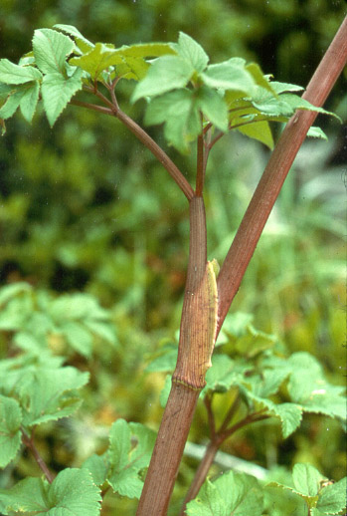

Slide 9
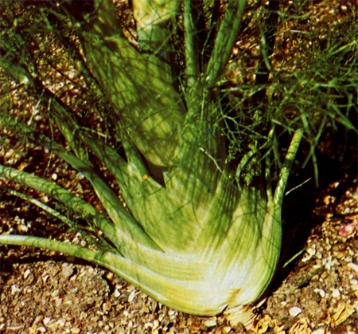

Slide 10
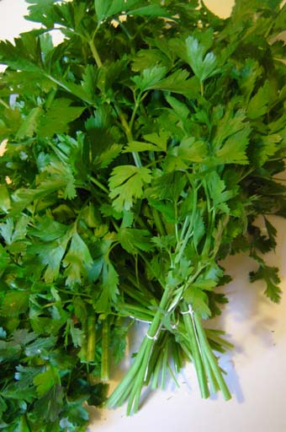

Slide 11
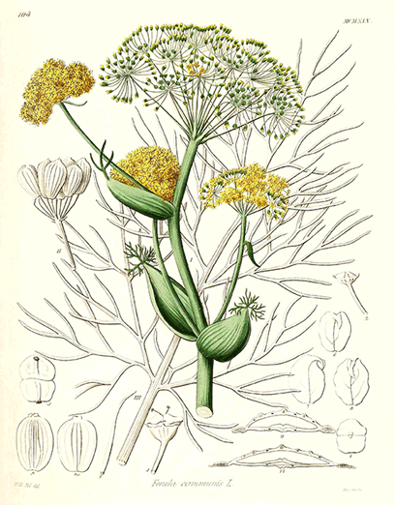
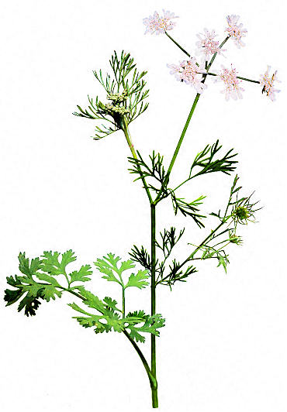

Slide 12
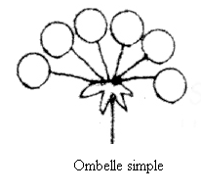
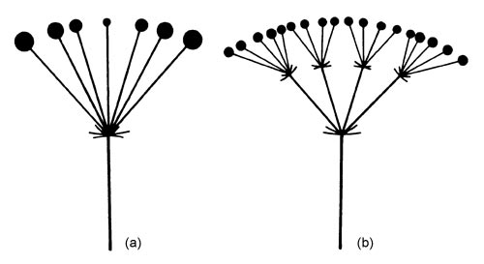
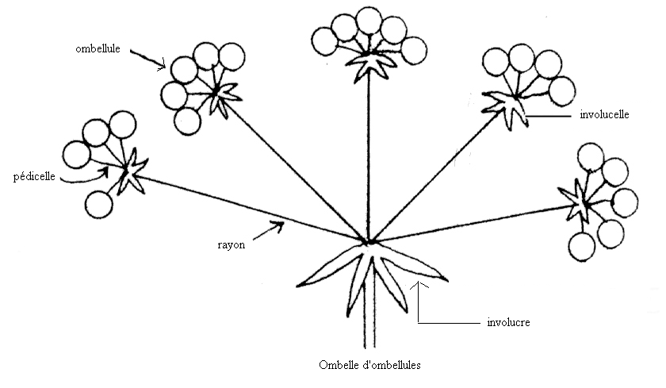
Ombelle composée

Slide 13
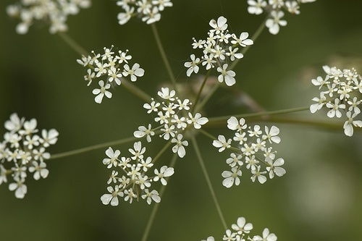

Slide 14
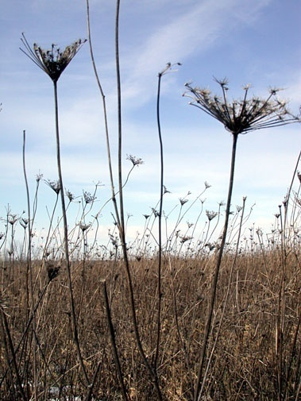

Slide 15

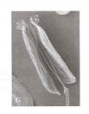
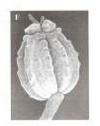


Slide 16
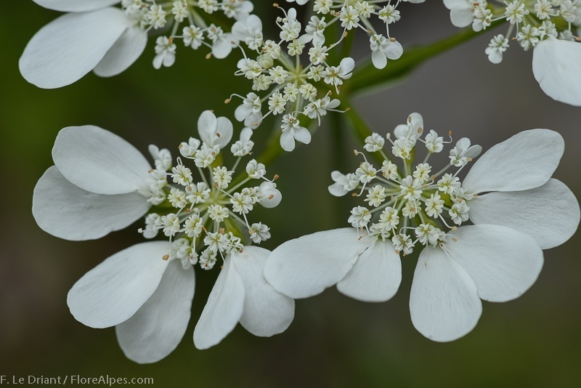
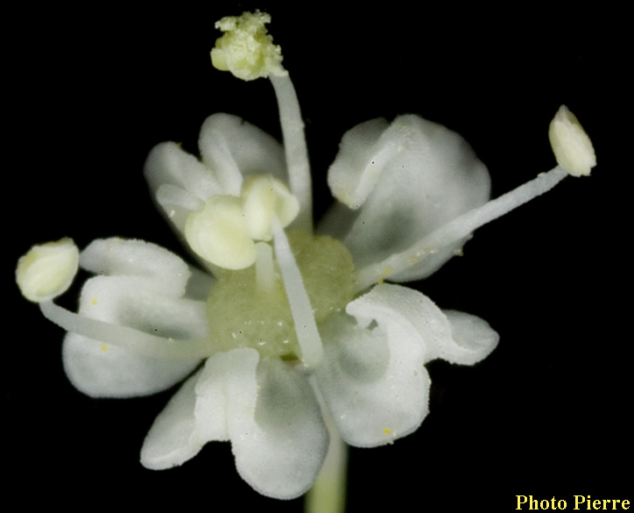
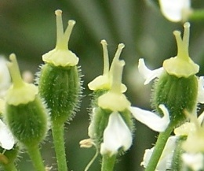
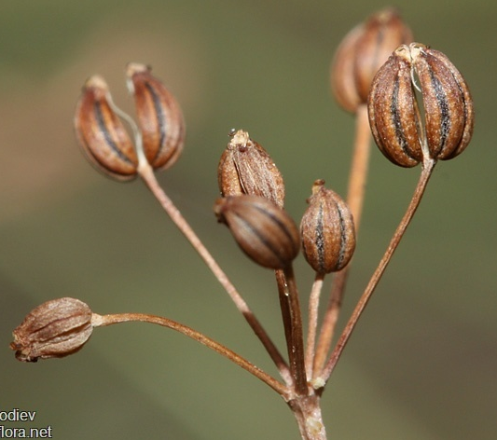

Slide 17
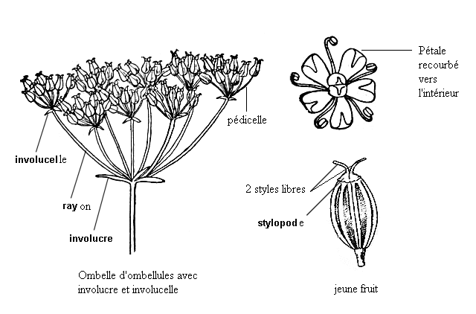
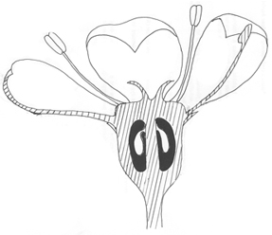
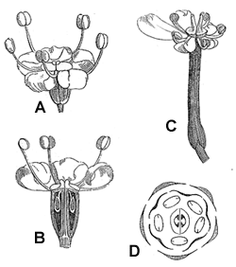
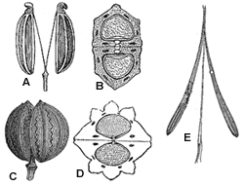

Slide 18
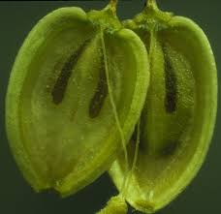
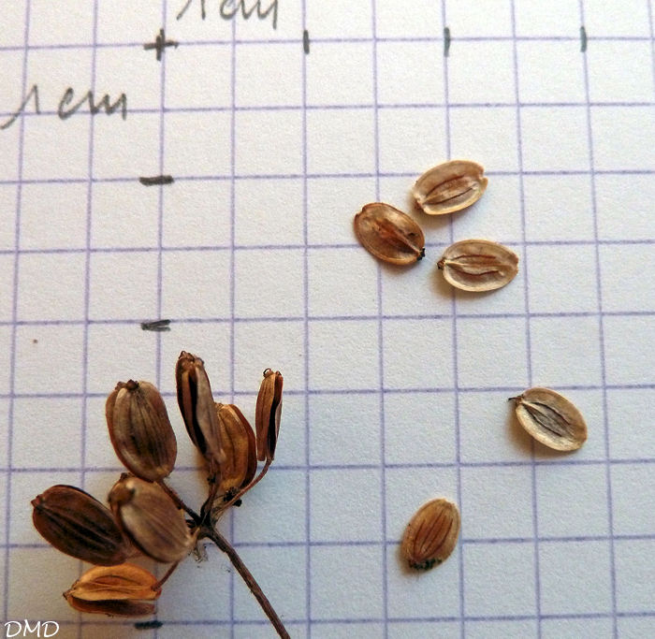
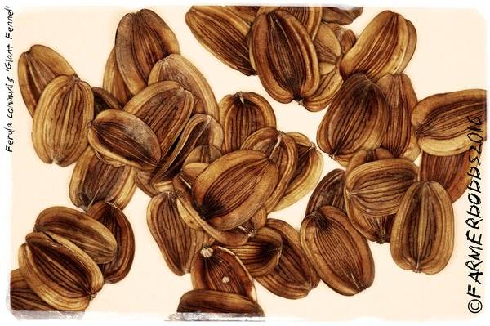

Slide 19
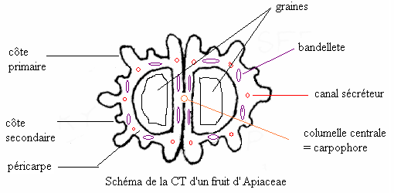

Slide 20
    Famille de grand intérêt économique:
    * Plantes alimentaires : la carotte (Daucus carota), le céleri (Apium graveolens), le fenouil (Foeniculum vulgare), etc.
    * Plantes condimentaires et médicinales : la coriandre (Coriandrum sativum), l'aneth (Anethum graveolens), l'anis vrai (Pimpinella anisum), le cumin (Cuminum cyminum), le carvi (Carum carvi) etc.
    * Plantes médicinales et des poisons violents : la grande ciguë (Conium maculatum) qui tua Socrate en son temps ; ou Ferula communis , source de nombreuses pertes de bétail; etc.

Slide 21
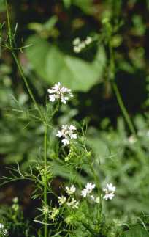
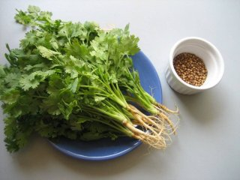
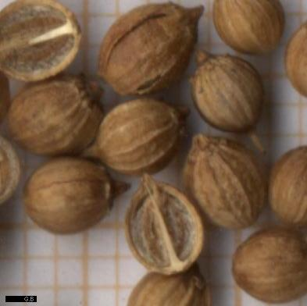
Coriandrum sativum,
la coriandre, « qasbour », fruit donne « qasbour lyabess »

Slide 22
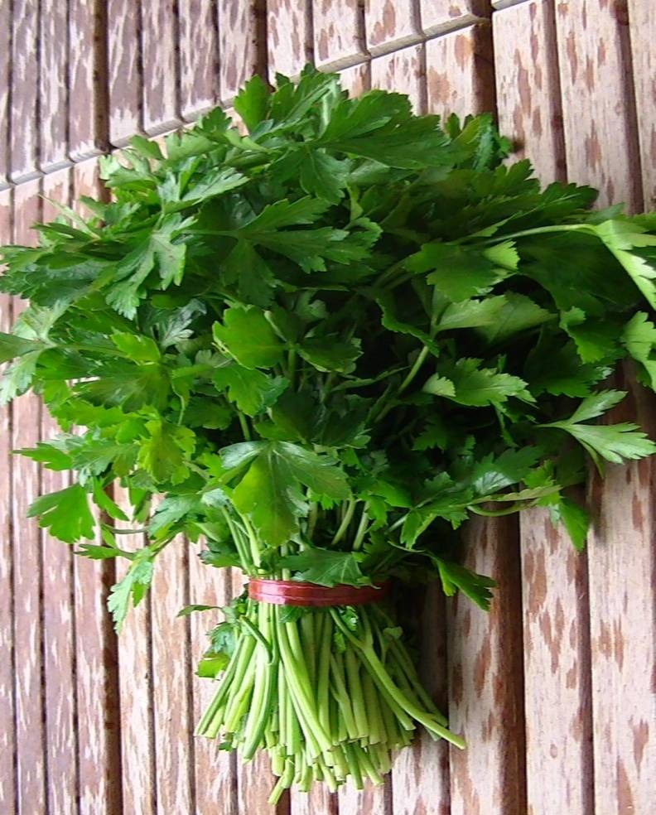
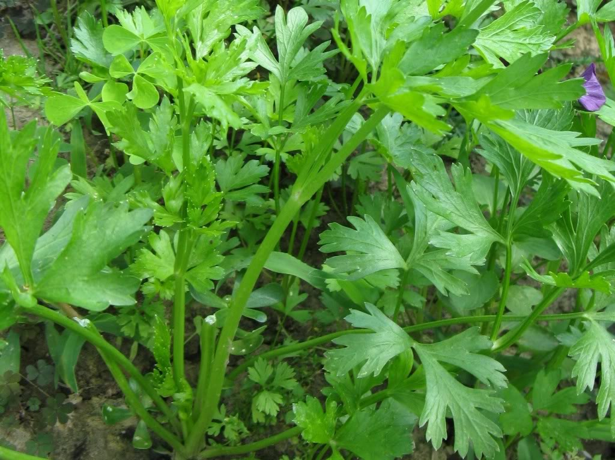
Petroselinum
sativum ,
Persil
« maâdnouss »

Slide 23
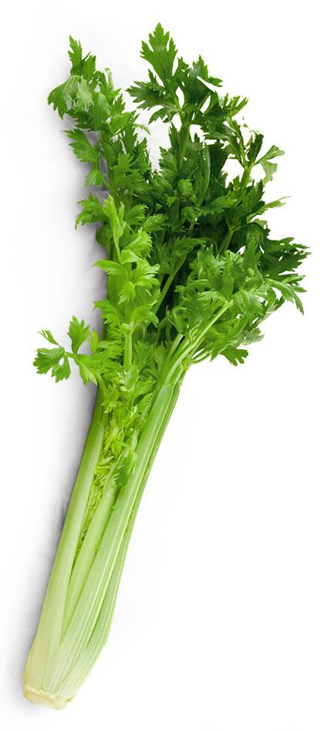
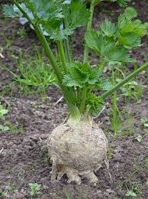
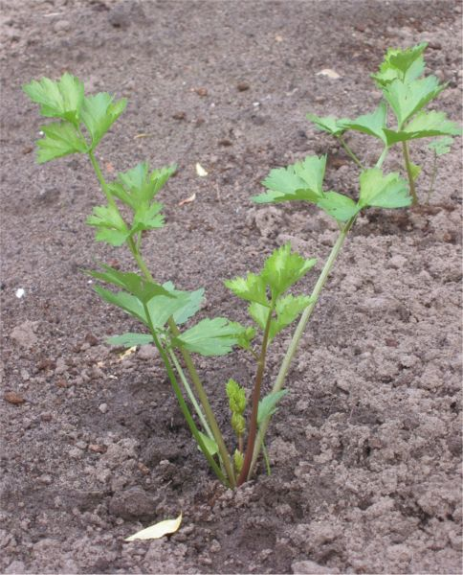
Apium graveolens var. rapaceum;
Céleri rave
Apium graveolens, (Céleri ou « krafass »)

Slide 24
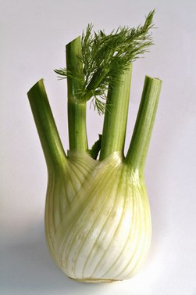
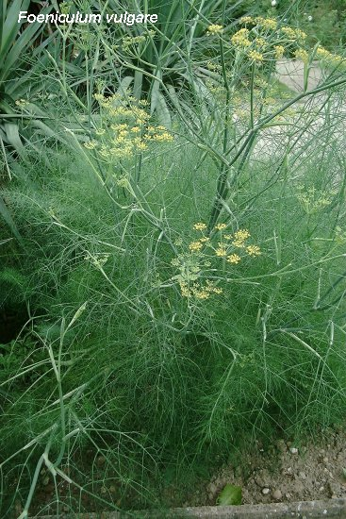
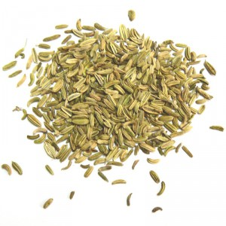
Foeniculum vulgare,
Fenouil , « besbass »fruit: « habat hlawa»

Slide 25
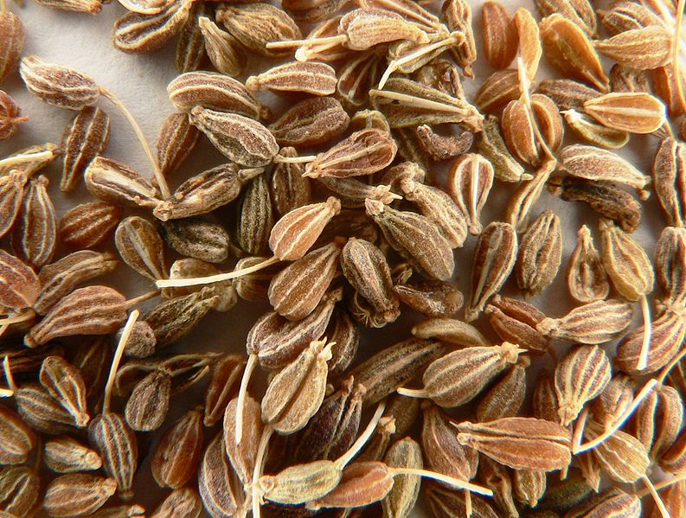
Pimpinella anisum « nafaa »

Slide 26
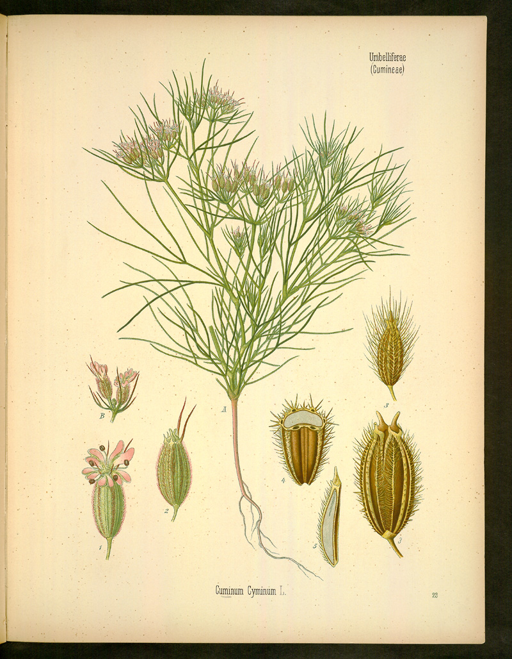
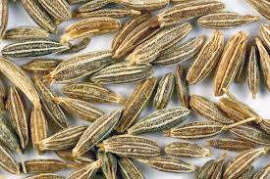
Cuminum cyminum
(Cumin ou
« kamoune »)

Slide 27
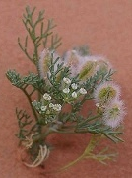
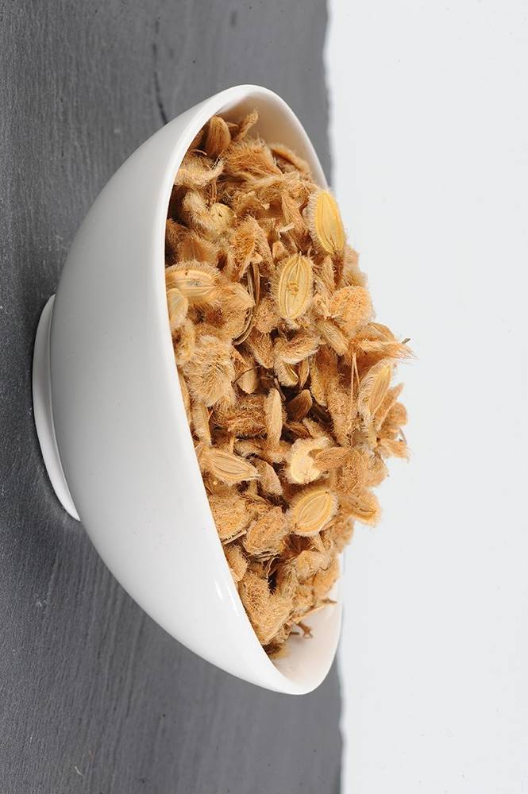
Ammodaucus leucotrichus, « kamoun soufi »

Slide 28
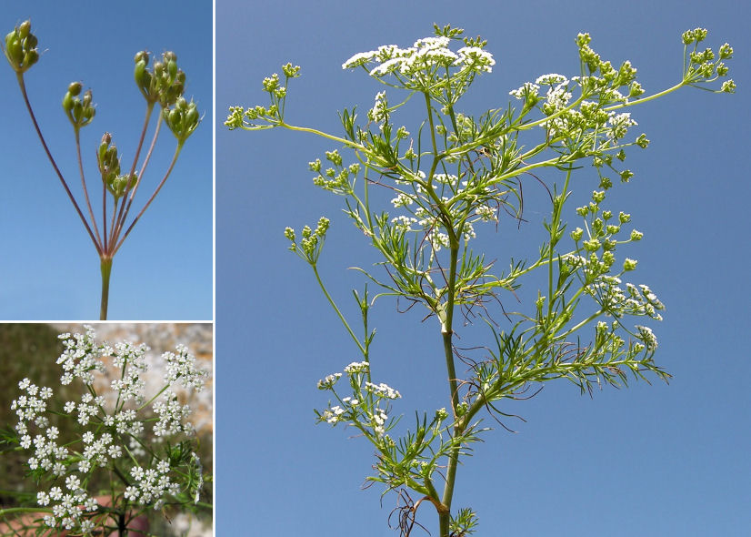
Ammoïdes verticillata, nûnkha

Slide 29
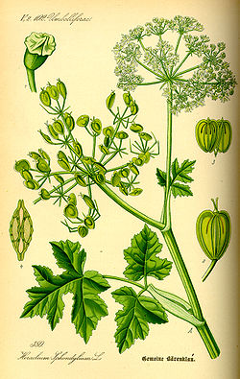
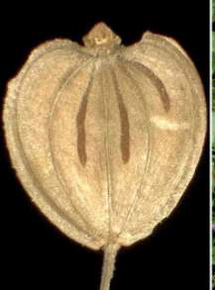
Heracleum sphondylium,
« frifra »

Slide 30
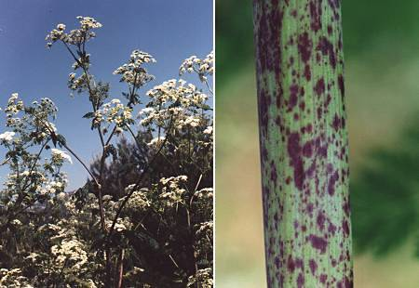
Conium maculatum (Poison de Socrate)

Slide 31
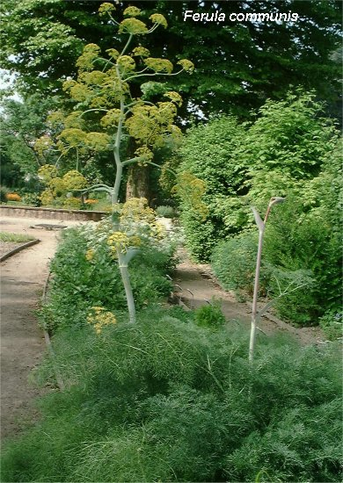
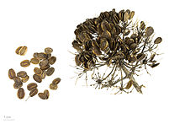
Ferula communis, Férule , Faux fenouil , « boubal, tagoullt, plante à « fassoukh »

Slide 32



Daucus carota var. sativa, (Carotte ou « khizzou »)

Slide 33

Eryngium maritimum, fl groupées en capitules

Slide 34




Ammi visnaga, Cure dent ou «bachnikha »

Slide 35





Araliaceae
Hedera helix, Le Lière « louwaya », le fruit est une baie

